Slide 1
PHIL Laboratoire de l’accelerateur linéaire Responsable scientifique local: P.Lepercq Responsable technique local: P.Lepercq
Accélérateurs & Technologies
Date 2016/06/20

Slide 2
Description technique
Description technique:
La plateforme Phil est une infrastructure technologique constituée de différents éléments:
*une salle de contrôle informatique reliée à des automates
*une source ce puissance RF 3GHz/20MW/5Hz (modulateur 220kV+klystron TH2104)
*de systèmes auxiliaires (alimentation, timing, contrôle vide…)
*un laser λ=262nm, E=80µJ maxi, T=9ps (FWHM)
*un photo-injecteur 5MeV (100MV/m)
*deux lignes de transport (directes et déviées) équipées:
*focalisation
*mesureur de charge
*mesureur de dimension
*mesureur d’energie (dipole)
*mesureur de longueur de paquet
1er faisceau : novembre 2009

Slide 3
Description technique
Description technique:
La plateforme Phil est constituée d’un photo-injecteur, d’une ligne de faisceau et de systèmes auxiliaires (laser pico-seconde 50µJ, source de puissance RF 20MW…)
IMPLANTATION de PHIL au LAL
Salle bleue
Amphi LAL
Salle
de contrôle
Salle laser
climatisée
Laser
galerie
25 m
10 m
13.5 m
Non climatisée
faisceau
Source puissance RF

Slide 4
Description technique

Slide 5
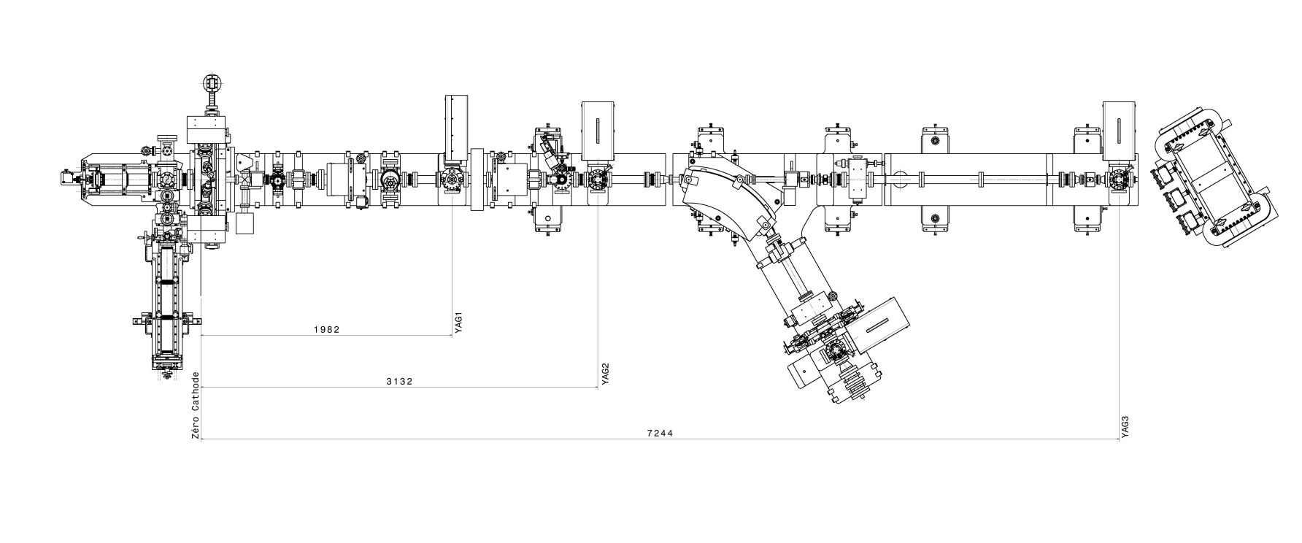
Description technique
Photo-injecteur
YAG1
YAG2
YAG3
ICT1
ICT2
Photo cathode
Transfer arm
2,5 cell
RF gun
Focusing
magnet
cerenkov
Bending
magnet
Ti
window
YAG4
Beam caracteristics today
10 pC < Q < 200 pC (Cu) with Mg Q ~ 1.4 nC
1.5 MeV < E < 5 MeV dE/E = 0.2% for 100pC 3 MeV
F = 5 Hz Emittance 5 to 10 mm.mrad
pulse duration 10ps
Notes:
5
Groupe Evaluation AERES 13-14 janvier 2011

Slide 6
Description technique
Jour de fonctionnement faisceau
2009 | 2010 | 2011 | 2012 | 2013 | 2014 | 2015
9 | 20 | 50 | 80 | 88 | 70 | 53
Nombre de jours d’utilisation de Phil (180 max)
Année
Note : l’opération de Phil nécessite deux personnes (trois pour des tests spécifiques)

Slide 7
Description scientifique
Expériences utilisant le faisceau de Phil
*R&D accélérateurs : étude des canons AlphaX, Phin
étude de diagnostic (longueur de paquet, charge)
*Captdiam : étude d’un détecteur diamant pour la mesure du halo du faisceau d’électrons (utilisés sur ATF2)
*FBLM : moniteur de pertes faisceau par fibre optique
*Leetech : calibration de détecteur Micromégas (très faible charge)
*DRUM : génération de paquets ultra-courts (avec Laserix)
étape indispensable à Esculap
*FLUO : fluorescence de l’azote (dans le cadre de JEM/EUSO)
*Parametrix : génération de rayonnement de transition *R&D photocathodes : étude de cathode Mg, CsTe (cern)…
Expérience envisagée
*Esculap: projet d’accélération laser plasma (avec Laserix)
Notes:
7
Groupe Evaluation AERES 13-14 janvier 2011

Slide 8
Description scientifique
T. Vinatier et al., Performances of the Alpha-X RF gun on the PHIL accelerator at LAL, Nuclear Instrum. And methods A 797, 222 (2015)
N. ElKamchi, V. Chaumat, V. Soskov, A Slow RF-Laser Feedback for PHIL Photoinjector, proceedings of IPAC, 784 (2015)
N El Kamchi et al., Electron beam charge measurement on PHIL photo-injector using a microcontroller based system, Journal of Instrumentation 9, C08027 (2014)
M. Alves et al., PHIL photoinjector test line, Journal of Instrumentation 8, T01001 (2013).
T. Vinatier et al., Measurement of Low-charged Electron Beam with a scintillator Screen, proceedings of IPAC, 3456 (2014)
T. Vinatier et al., Length Measurement of High-brightness Electron Beam thanks to the 3-Phase Method, proceedings of IPAC, 3459 (2014)
I. Chaikovska et al., Real-Time Display System for the Optical Fiber Beam Loss Monitor for the PHIL and ThomX Facilities, proceedings of IBIC, 463 (2014)
I. Chaikovska et al., Optical Fiber Beam Loss Monitor for the PHIL and ThomX Facilities, proceedings of IPAC, 3433 (2014)
R. Roux et al., Experimental Results on the PHIL Photo-injector Test Stand at LAL, Proceedings of LINAC, 198 (2012)
R. Roux et al.,Design of a S-Band 4,5 Cells RF Gun, proceedings of the International Particule Accelerator Conference, 850 (2011).
J. Brossard et al. Low Energy Beam Measurements Using PHIL Accelerator at LAL, Comparison with PARMELA Simulations, Proceedings of PAC, 1885 (2011)
J. Brossard et al., PHIL Accelerator at LAL - Diagnostics Status, Proceedings of BIW, 446 (2010)
R. Roux et al., PHIL: a Test Beam line at LAL, proceedings of EPAC (2008)
Thèses :
“Influence des paramètres du laser sur la dynamique des paquets courts d’électrons relativistes dans des accélérateurs linéaires basés sur des canons RF et développement de diagnostics associés “, T. Vinatier, 2015

Slide 9
Ressources humaines
Ressources humaines nécessaires pour l’opération (2015): mmm FTE
J.L.Babigeon IE haute tension, support 10%
C.Bruni CR simulation, opération 30%
J.N.Cayla T câblage, installation, opération, support 100%
S.Chancé IR simulation, opération 40%
V.Chaumat AI électronique, opération, support 50%
I.Chaikovska IR diagnostics 10%
N.Delerue CR diagnostics, opération 10%
N.El Kamchi IR électronique, opération, support 50%
A.Gonnin AI BE, montage mécanique 30%
E.Jules AI développement informatique 10%
P.Lepercq IR responsable, RF, opération, support 60%
B.Mercier IR mécanique vide, support 10%
M.Omeich IR haute tension 5%
C.Prevost IR mécanique vide, support 10%
V.Soskov IR laser, support 25%
C.Vallerand CDD magnétisme, opération 10%
O.Vitez T montage, support 20%
Total ~4,8 FTE
Notes:
9
Groupe Evaluation AERES 13-14 janvier 2011

Slide 10
Aspects budgétaires (1)
Dépenses 2015 Budget 58300
Catégorie | Montant | Type
Fluides, gaz, huile | 4900 | Remplacement gaz SF6, huile, tuyaux
Electronique, electricité | 8235 | Cartes, systèmes
 | 3119 | composants
nettoyage salle blanche | 700 | Contrat
Mécanique | 1138 | Matière
 | 4200 | systèmes
Cable, connectique | 1500 | Interconnexion
Informatique | 2718 | PC (3 tours, 1 portable manip)
 | 2939 | licence, contrat, réparation
diagnostique | 7876 | Nouveaux capteurs
Optique laser | 9300 | filtres, miroirs, tripleur…
missions | 600
divers | 1300 | consommables
Total | 48525
Note : l’année 2015 n’a nécessité qu’un remplacement de matériel défaillant
Notes:
10
Groupe Evaluation AERES 13-14 janvier 2011

Slide 11
Aspects budgétaires (2)
Depuis la construction de la machine, le budget de fonctionnement de Phil est financé par les ressources
du Lal et de l’IN2P3,
Des financements P2IO ont été obtenus en 2012 et 2014 (2*20keuros)
En 2015, un financement P2IO (projet Drum) a permis de financer 43keuros de matériels qui participeront
à l’amélioration de la machine
En 2015 le projet Leetech a financé l’achat d’une bobine de focalisation et de son alimentation (20keuros)
Historique du budget
2011 | 51605
2012 | 55789
2013 | 42300
2014 | 85380
2015 | 58300
2016 | 47835
Notes:
11
Groupe Evaluation AERES 13-14 janvier 2011

Slide 12
Evolution anticipée (3-5 ans)
2016 : syncrhonisation Phil-Laserix à finaliser
feedback de phase
mesureur d’émittance
sécurité réseau informatique+base de données des tirs
Amélioration fonctionnement 2017 :
*nombre de jours faisceau/an => opérateurs+support !!!
Amélioration des performances 2017-2019:
*augmentation de l’energie à 9MeV
*nouveau canon
*nouvelle ligne de focalisation
Les choix d’améliorations de performances sont aussi guidées par les contraintes
des utilisateurs.
Nouvelles expériences utilisant Phil (voir planning des expériences):
*DRUM
*ESCULAP
*lien avec ThomX
Notes:
12
Groupe Evaluation AERES 13-14 janvier 2011

Slide 13
Attentes (vis-à-vis de l’IN2P3)
Pour répondre aux besoins des utilisateurs, la plateforme Phil doit pouvoir disposer, outre
d’un budget de fonctionnement courant, de financement pour:
*remplacer le matériel obsolète
*acheter des matériels de remplacement (spare)
*conserver la « versatilité » de la plateforme
En ce qui concerne le personnel, un renfort est nécessaire dans différents domaines
(mutualisables avec les autres projets)
*informatique
*opération
*diagnostic
*simulation
Les opérations simultanées de Phil ThomX et Prae vont nécessiter plus de support technique
Notes:
13
Groupe Evaluation AERES 13-14 janvier 2011

Slide 14
Commentaires
Fonctionnement:
Phil fonctionne avec de nombreux éléments de récupération dont
la durée de vie est incertaine et dont il n’existe pas de remplaçant
au LAL (par ex : klystron)
L’absence d’éléments de rechange s’est traduit par des retards qui ont
été pénalisants par le passé
Personnel:
Éviter un « stress » des personnels impliqués sur Phil lors des
démarrages de ThomX, Esculap et Prae et permettre la continuation
du fonctionnement de Phil (et des autres projets)
Notes:
14
Groupe Evaluation AERES 13-14 janvier 2011

